Slide 1
BÀI 4. XUẤT HUYẾT
Nhóm 3: Lớp PTH350 H
Lê Nguyễn Phương Duyên
Nguyễn Thị Hà Phương
Nguyễn thị Châu Thảo
Lâm Đức Dũng
Trương Thị Lệ Quỳnh

Slide 2
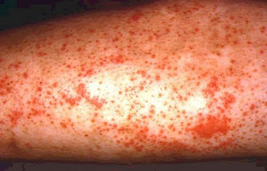
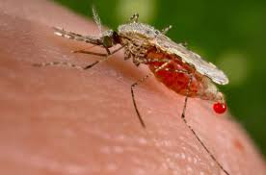
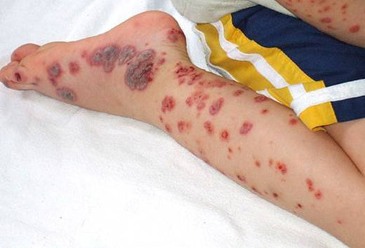
1. Hội chứng xuất huyết
1.1 Nguyên nhân do:
Tổn thương thành mạch:
+ tính thấm thành mạch
+ Giảm sức bền thành mạch
+ Ban xuất huyết, dị ứng
Scholein - Henoch
+ Dị dạng thành mạch
Nhiễm khuẩn: huyết tụ cầu vàng, não mô cầu, bệnh do Toxoplasma,..
Nhiễm độc : thuốc, hóa chất, ure máu, độc rắn
Tăng huyết áp
ĐTĐ
Bệnh Scorbut
( Thiếu vitamin C)
Do sốt xuất huyết, Dengue, sốt rét
Bệnh rendu– osle

Slide 3
1. Hội chứng xuất huyết
- Tiểu cầu:
+ Rối loạn về số lượng:
* Giảm tiểu cầu: phá hủy máu ngoại vi ;  sinh T/cầu ở
tủy xương nhiễm trùng, nhiễm kí sinh; do độc chất và
thuốc (an thần, K/sinh…) ; Di truyền
* Tăng tiểu cầu: chủ yếu là nguyên phát (do  quá mức
T/B gốc tủy xương)
+ Rối loạn về chất lượng:
* Di truyền: bệnh Von Willebrand
* Mắc phải
* Bệnh khác

Slide 4
1. Hội chứng xuất huyết
Bệnh huyết tương:
Rối loạn sinh Thromboplastin nội sinh
Hemophilia A (VIII)
Hemophilia B (Rosenthal)
Thiếu máu yếu tố XII (Hegemann)
Xuất huyết do chất dông máu
Rối loạn sinh Thrombin
Thiếu máu yếu tố VII (Alexander)
Thiếu máu yếu tố X (Prower-Stuart)
Bệnh bẩm sinh: thiếu Y/tố II, V, VII,X ( $∈$ sinh tố K)
Mắc phải : thiếu vitamin K, suy gan
Rối loạn sinh Fibrin
Tiêu hủy quá mức :
Bất thường tổng hợp
Tiêu thụ nhiều : đông máu trong mạch lan tỏa
Tiêu Fibrin : H/chứng tiêu Fibrin cấp

Slide 5
1. Hội chứng xuất huyết
1.2 Triệu chứng xuất huyết: Do tự nhiên hay va chạm
Gồm nhiều dạng
Có thể ở vị trí bất kỳ nào trên da
Xuất huyết dưới da Màu sắc có thể thay đổi
Xuất phát có nhiều hình thái
Xuất huyết niêm mạc: Niêm mạc miệng, lưỡi, răng, lợi có chấm xuất huyết hoặc khối tụ máu, chảy máu
Biểu hiện xuất huyết dạ dày
xuất huyết thận – tiết niệu
Xuất huyết các tạng
Có thể xuất huyết vào các tạng
gan, lách, phổi và có thể tái phát

Slide 6
2. Xuất huyết giảm tiểu cầu tự miễn
+ Thường không rõ, 60% xảy ra sau bệnh virus, 15% sau bệnh phát ban, bệnh có liên quan cơ chế miễn dịch. Đây là 1 trong các bệnh phổ biến nhất.
2.1 triệu chứng:
+ lâm sàng
- Xuất huyết với tính chất tự nhiên, xuất huyết dưới dạng nốt, chấm, bầm máu. Thường gặp dưới da, niêm mạc, có thể ở nội tạng như phổi, não.
- Có thể rong kinh, đa kinh
- Thiếu máu tương xứng với mức độ chảy máu
+ Xét nghiệm huyết học:
- Thời gian chảy máu kéo dài.
- Tiểu cầu giảm dưới 100.000/mm3
- Thời gian co cục máu kéo dài, sau 4 giờ cục máu không co.
- TEG: biên độ am hẹp.
- Bigg – Douglas
- Tuỷ đồ

Slide 7
2. Xuất huyết giảm tiểu cầu tự miễn
2.2 điều trị:
Cầm máu tại chỗ: băng ép, nút mũi bằng gạt…
Dùng Prednison cho đến khi không còn xuất huyết, tiểu cầu tăng lên
Truyền khối tiểu cầu
Chỉ định cắt lách ( mãn tính)
Sau cắt lách tiểu cầu tiếp tục giảm và xuất huyết dùng Thuốc ức chế miễn dịch: 6MP, cyclophosphamid, Vincristin

Slide 8
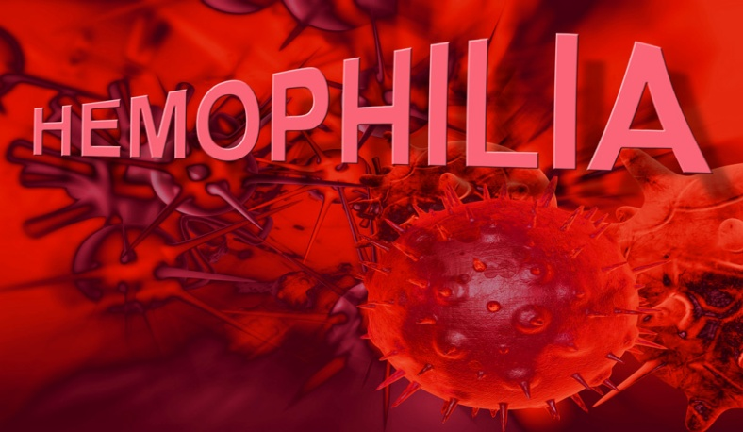
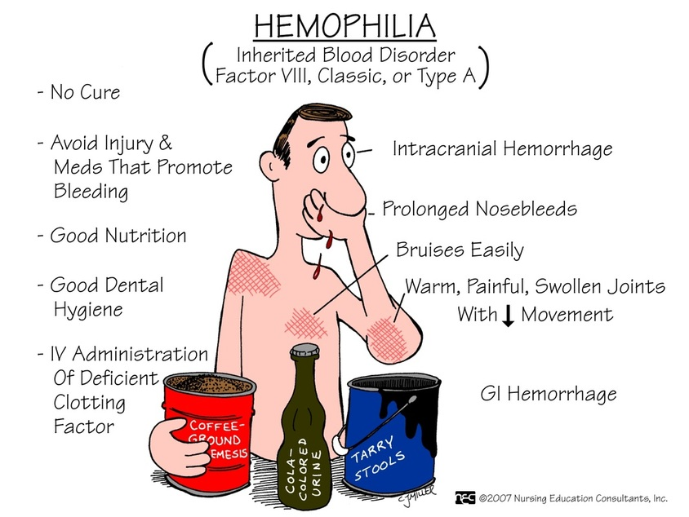
3. Bệnh ưa chảy máu hemopilia
Nguyên nhân chủ yếu
- Thiếu hoặc kháng hemophila bẩm sinh
Phân biệt: có hai loại hemophilia A và B
Hemophilia A nặng hơn, phổ biến trẻ em
+ Hemophilia là bệnh di truyền lặn
+ Xảy ra ở các anh em trai của mẹ
+ Bệnh di truyền đời này sang đời khác
3.1 Triệu chứng:
A. Triệu chứng lâm sàn
+ Xuất huyết
+ xảy ra dưới 1 tuổi sau khi
chấn thương hoặc tai nạn
+ Da bầm tím, tụ máu trong cơ
+ Chảy máu khớp lớn ở gối
nhiều lần cứng cơ teo cơ…

Slide 9
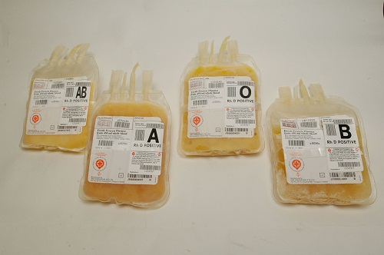
3. Bệnh ưa chảy máu hemopilia
B. xét nghiệm
- Thời gian đông máu ,huyết tương Howell kéo dài
- Thời gian prothrobin dài
- Nghiệm pháp tiêu thụ prothrombin kém
- Đàn hồi cục máu đông: r: dài am: bình thường
- Nghiệm pháp sinh thromboplastin
- APTT kéo dài Nhiều 5-30%
- Định lượng yếu tố VIII hay IX thấy thiếu hụt Vừa 1-5%
3.2 Điều trị: Nặng <1%
- Cầm máu toàn thể và phòng xuất huyết tiếp
+ Huyết tương tươi đông lạnh
+ Huyết tương kết tủa lạnh
+ Huyết tương tươi
+ Chế phẩm PPSP
- Cầm máu tại chỗ: ép chặt ,đắp thromin hay fibrin
- Chảy máu khớp cần cố định ít ngày cho thuốc giảm đau kết hợp điều trị phục hồi.

Slide 10
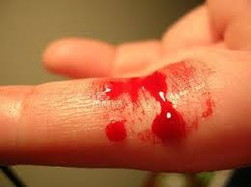
4. Thiếu vitamin K
Có 3 loại vitamin K: K1,K2,K3
Trẻ em bị tắc đường mật rối loạn tiêu hóa
Vi khuẩn đường ruột bị rối loạn
Ngộ độc một số chất có chứa thành phần kháng K như warfarin, suy chức năng gan.
4.1 triệu chứng
Triệu chứng chủ yếu là chảy máu
Chảy máu đường tiêu hoá: nôn ra máu
Chảy máu ở da, niêm mạc
Chảy máu màng não (hiếm và nặng).
4.2 điều trị
Tiêm vitamin K, không tiêm nhiều
(Tiêm nhiều có thể gây tan máu)

Slide 11
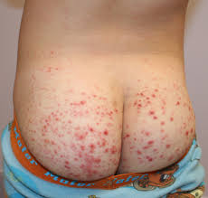
5. Bệnh scholein Henoch
Viêm mạch scholein - Henoch là một bệnh lý viêm mạch hệ thống không rõ căn nguyên
Tổn thương các mạch nhỏ do lắng đọng phức hợp miễn dịch IgA, liên quan chủ yếu đến da, thận, ruột và khớp .
Các triệu chứng chính là một phát ban tím, thông thường trên cẳng chân và mông.
Henoch - Schonlein ban xuất huyết cũng thường gây ra đau bụng và đau khớp xương, và ở một số người vấn đề về thận.
Mặc dù ban xuất huyết
Henoch Schonlein
Có thể ảnh hưởng đến bất kỳ ai
Phổ biến nhất ở trẻ em và người lớn trẻ tuổi

Slide 12
5. Bệnh scholein Henoch
5.1 Triệu chứng
Xuất huyết tự nhiên
Xuất huyết Xuất huyết đôi xứng
Xuất huyết thành hình bốt
Đau bụng
Tiêu hóa Buồn nôn
Phân có máu
Đau khớp gối, cổ chân
Đau khớp Thường khỏi nhanh, không di chứng
Phù nhẹ, tiểu ít, tiểu máu, cao huyết áp
Viêm thận nhẹ, ít khi có biến chứng
Sốt nhẹ

Slide 13
5. Bệnh scholein Henoch
5.1.2 Triệu chứng xét nghiệm
- Các xét nghiệm đông máu : thời gian đông máu và chảy máu số lượng tiểu cầu, thời gian co cục máu,…
- Công thức máu:
- Số lượng bạch cầu, BC đa nhân trung tính, tốc độ lắng máu đều tăng (50% TH), BC ái toan tăng trên 5% ( 17% TH), Huyết sắc tố
- Xét nghiệm protein niệu, hồng cầu niệu, urê,… Phát hiện viêm thận
5.2 Điều trị:
5.2.1 Các biện pháp điều trị bảo tồn:
- Nghỉ ngơi tại giường trong đợt cấp
- Vitamin C liều cao (1-2 gam/ ngày uống hoặc tiêm tĩnh mạch)
- Bù dịch.

Slide 14
5. Bệnh scholein Henoch
5.2.2 Dùng thuốc chống viêm
- Thuốc chống viêm không steroid (naproxen, diclofenac, ibuprofen…):
- Chỉ định: các trường hợp chỉ có ban xuất huyết và đau khớp đơn thuần.
- Hạn chế sử dụng khi bệnh nhân có xuất huyết tiêu hoá
5.2.3 Glucocorticoid : prednison, prednisolon, methylprednisolon…
5.2.4 Các thuốc ức chế miễn dịch: azathioprine, cyclophosphamide, cyclosporine
250đồng /1viên
334 đồng / 1viên

Slide 15
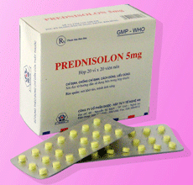
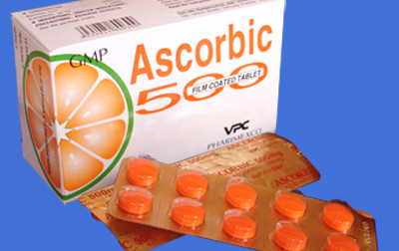
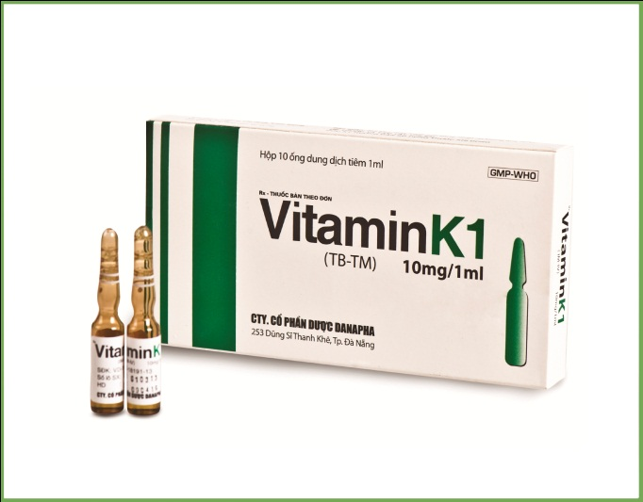
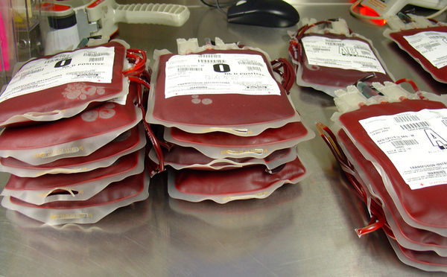
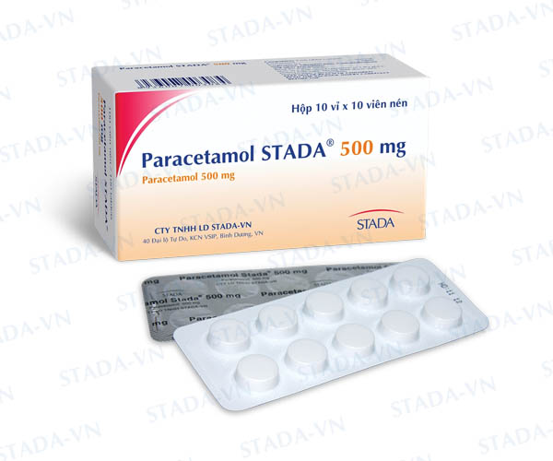
Các thuốc điều trị xuất huyết
Prednisolon 5mg 162 đ/ viên
Ascorbic 500mg 115 đ/viên
Vitamin K1 10mg/ml
3.780 đ/ ống
Máu toàn phần 100ml 275.000
Paracetamol 500mg:
220 đ/viên
3.500đồng/1viên

Slide 16
Tài liệu tham khảo
http://www.nguyenphuchoc199.com/uploads/7/2/6/7/72679/7.3_xuat_huyet.pdf
http://vienyhocungdung.vn/benh-giam-tieu-cau-nguyen-nhan-va-dinh-duong-hop-ly-20160202230349347.htm
https://www.dieutri.vn/trieuchungnoi/20-10-2011/S1558/Hoi-chung-xuat-huyet.htm
http://bshanhkhat.blogspot.com/2013/03/benh-henoch-scholein.html
http://thuvienphapluat.vn/van-ban/Tai-chinh-nha-nuoc/Thong-tu-chi-phi-xac-dinh-gia-mot-don-vi-mau-toan-phan-che-pham-mau-dat-tieu-chuan-2016-331816.aspx
Cảm ơn thầy và các bạn đã lắng nghe

